Slide 1


Modalità operative di voto
per il rinnovo dei membri del Consiglio Direttivo dell’Ordine degli Architetti, Pianificatori, Paesaggisti e Conservatori della provincia di ANCONA per il quadriennio 2025 - 2029

Slide 2


Manuale d’uso
Introduzione
L’Ordine degli Architetti, Pianificatori, Paesaggisti e Conservatori della provincia di Ancona ha indetto le elezioni per il rinnovo dei membri del Consiglio Direttivo dell’Ordine per il quadriennio 2025 – 2029, che si terranno attraverso le modalità di voto elettronico da remoto.
Per votare è necessario disporre di una PEC attiva e funzionante, di un dispositivo connesso ad internet in modo stabile e certo (Personal Computer, Smartphone, Tablet, ecc.) e di un telefono cellulare con numero attivo e coperto da segnale telefonico.
Questo documento rappresenta il manuale operativo per l’esplicazione delle operazioni di voto.
Rev. 1.03 del 04/09/2024

Slide 3
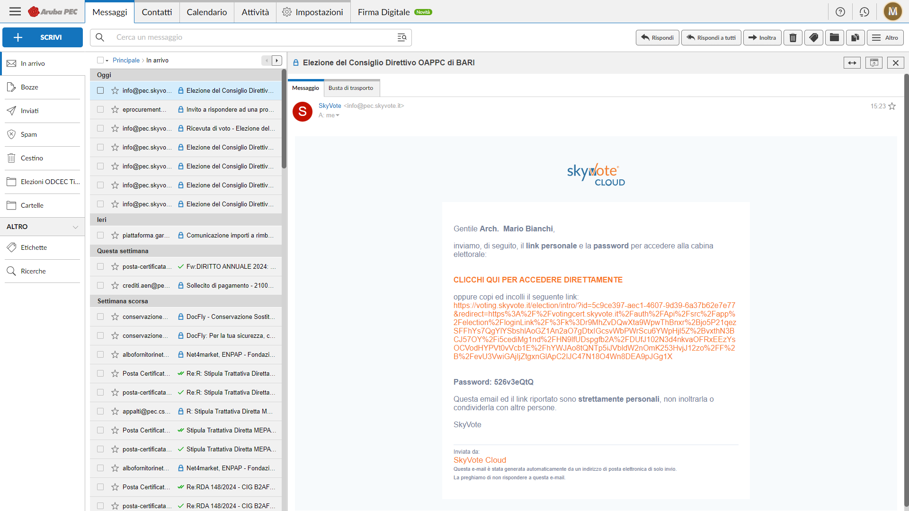
Manuale d’uso
Accesso alla Piattaforma
Accesso tramite Token Link via PEC
All’avente diritto viene inviata una PEC contenente un token link univoco personale per l’accesso alla cabina elettorale.
ATTENZIONE: il token link è personale ed è vietato condividerlo con altri utenti.

Slide 4
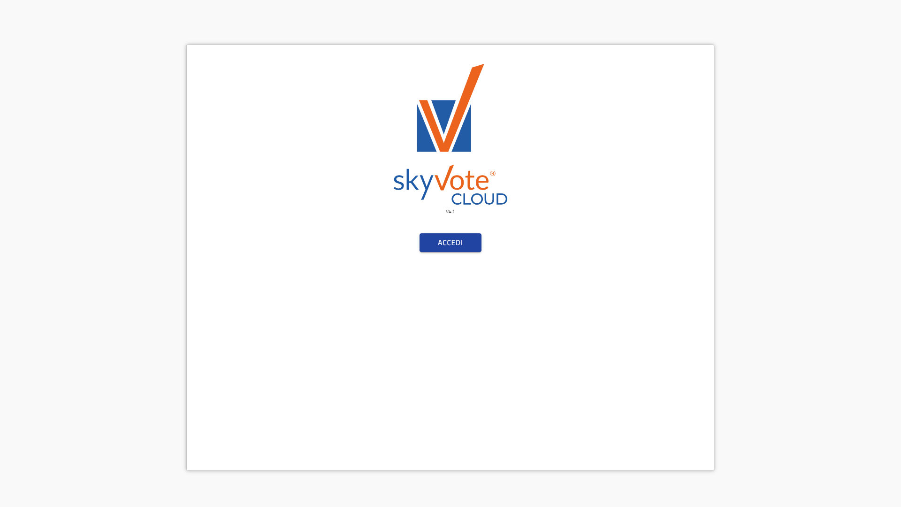
Manuale d’uso
Accesso alla Piattaforma
Accesso all’urna
Il link nella PEC manda l’utente alla pagina d’accesso del sistema di voto SkyVote Cloud per l’inizio della procedura di voto.
ATTENZIONE: tenere a portata di mano il telefono cellulare assicurandosi che sia sotto copertura della rete mobile.

Slide 5
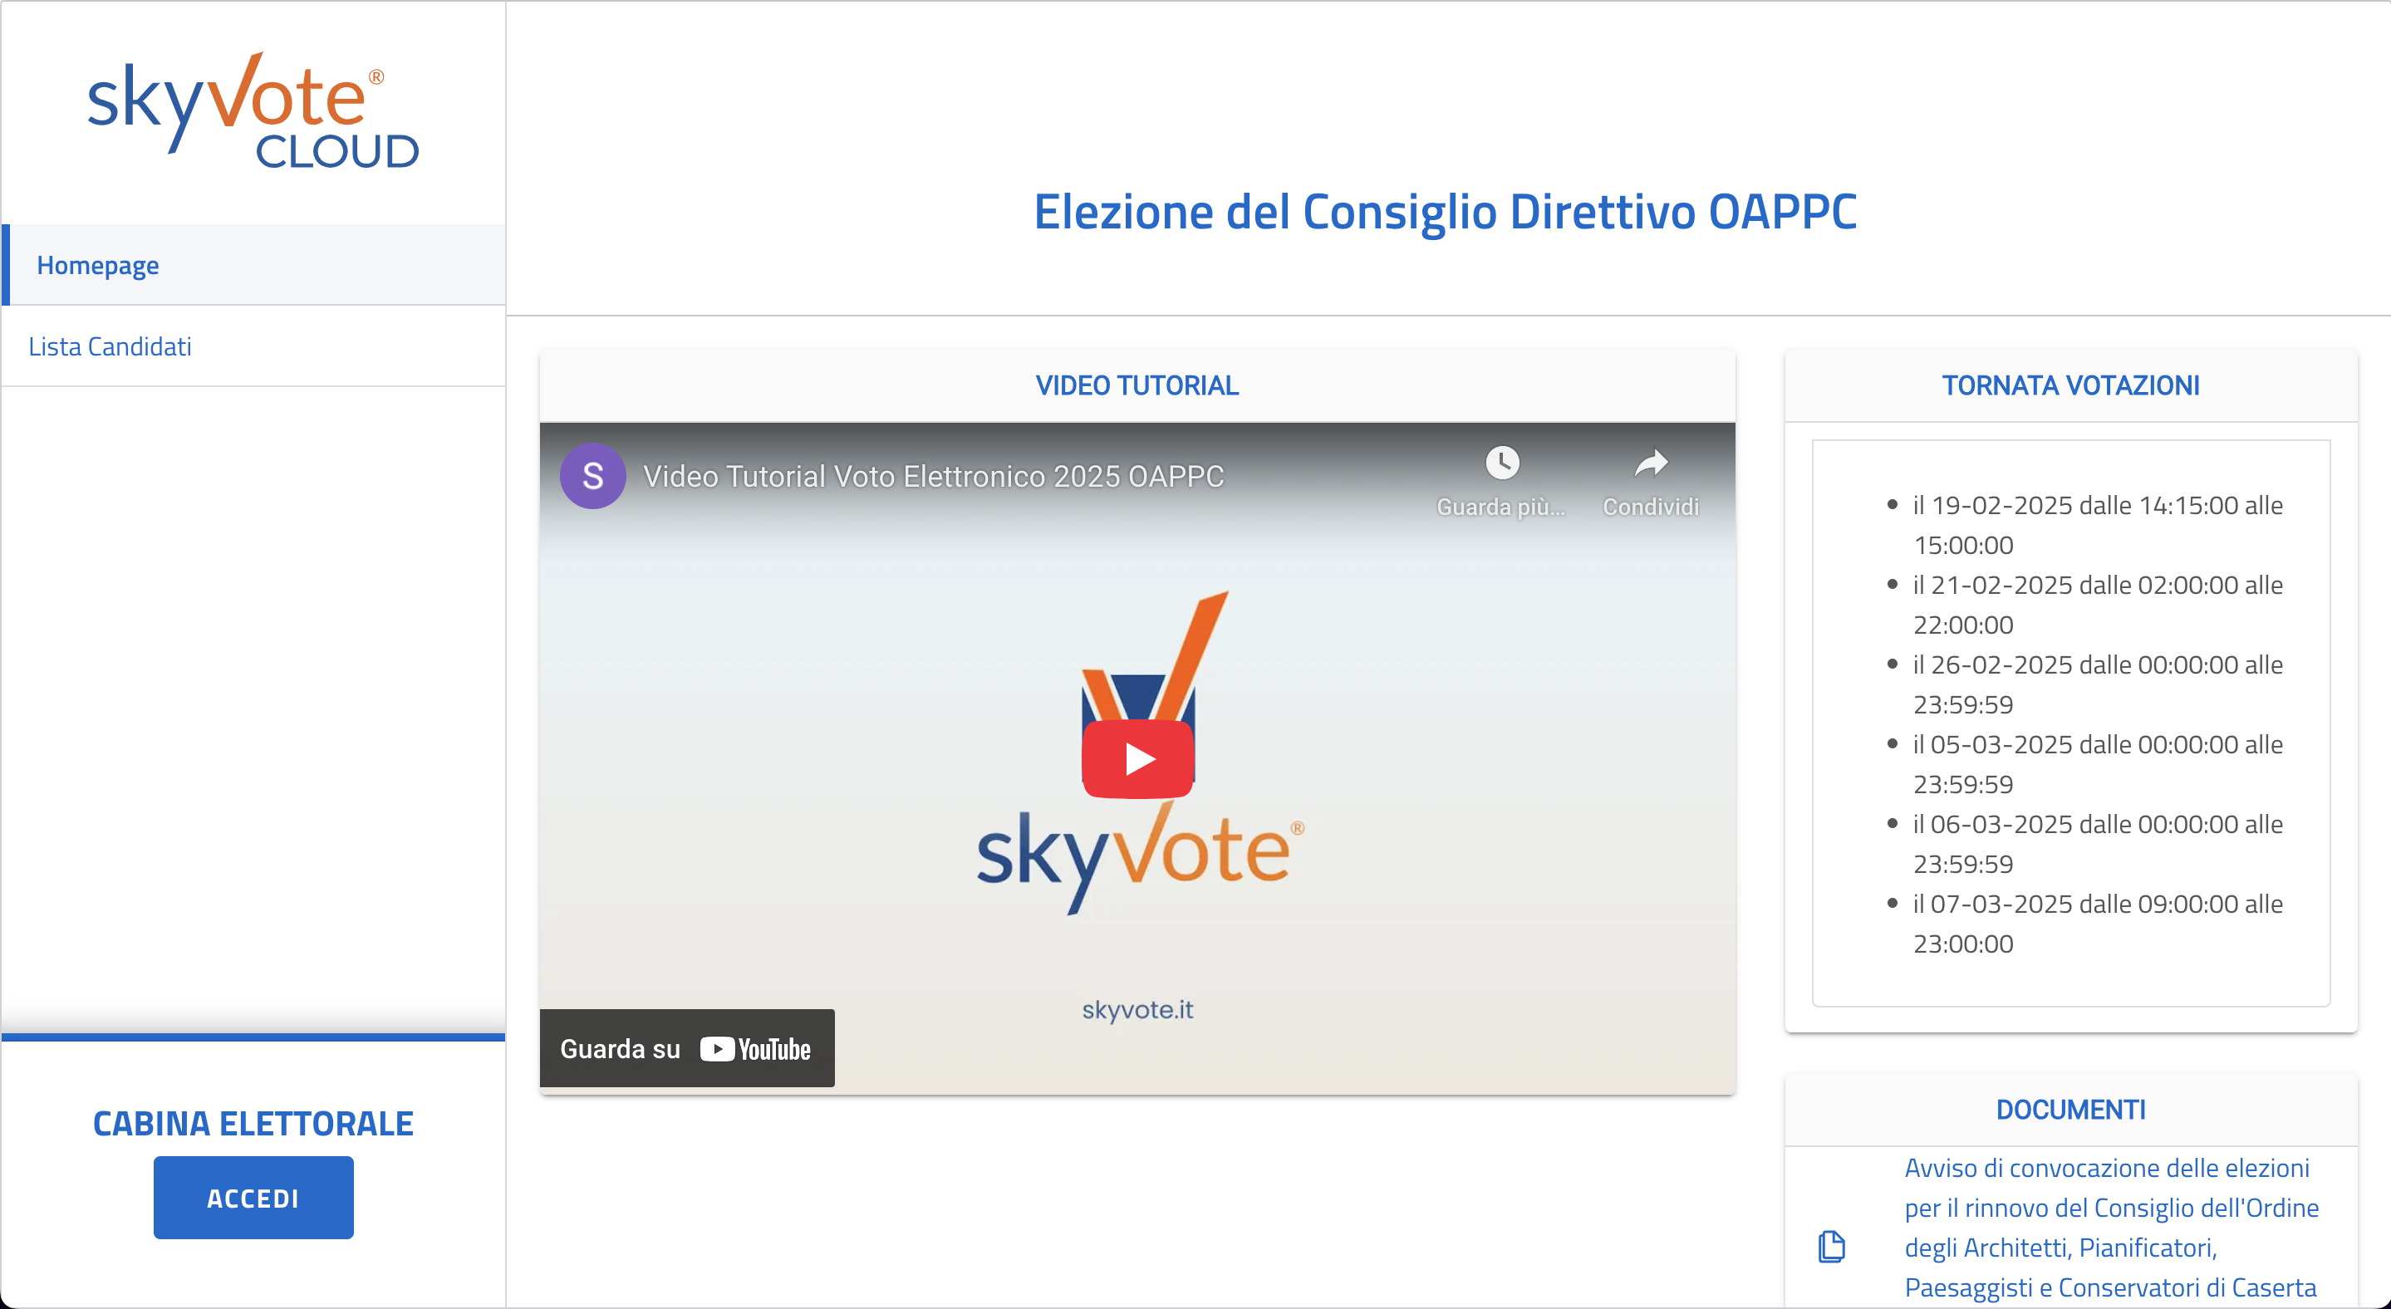
Manuale d’uso
Accesso alla Piattaforma
Schermata Informativa
In questa schermata sarà possibile visionare una serie di informazioni, tra cui le candidature, il manuale di voto, il regolamento elettorale, il video tutorial, ecc.
Per poi accedere nella cabina elettorale attraverso il tasto «ACCEDI»

Slide 6
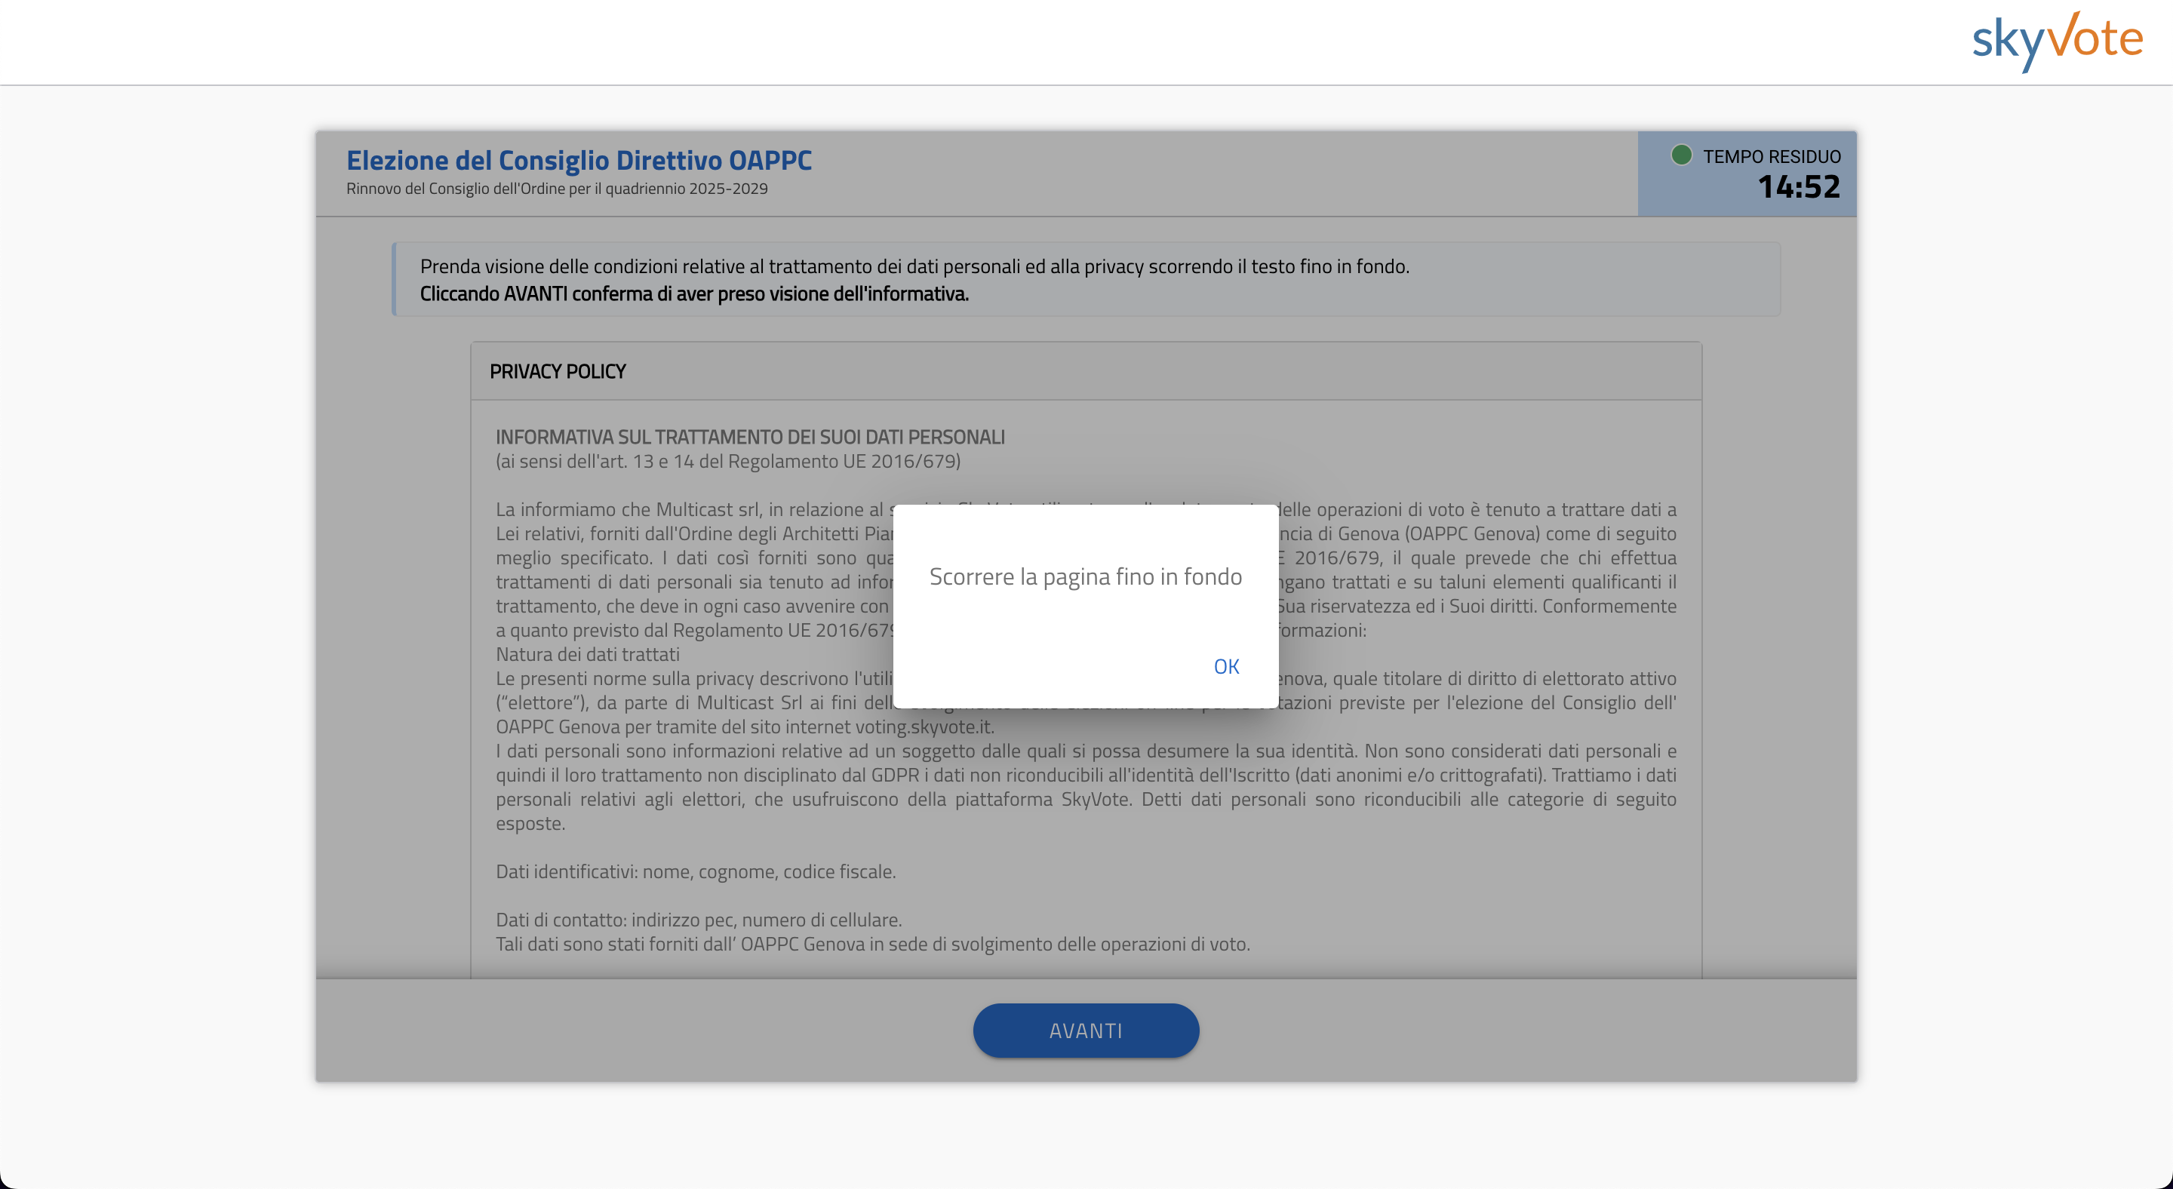
Manuale d’uso
Processo di autenticazione
Consenso al trattamento dei dati e Policy Privacy
La prima pagina della procedura prevede il consenso al trattamento dei dati personali.
Tali dati saranno utilizzati dalla piattaforma per le sole finalità inerenti al voto e saranno distrutti passato il periodo previsto dalla legge.
Clicca sul tasto «AVANTI».
ATTENZIONE: sarà possibile cliccare il tasto solo se si è scorsa la pagina fino in fondo.

Slide 7
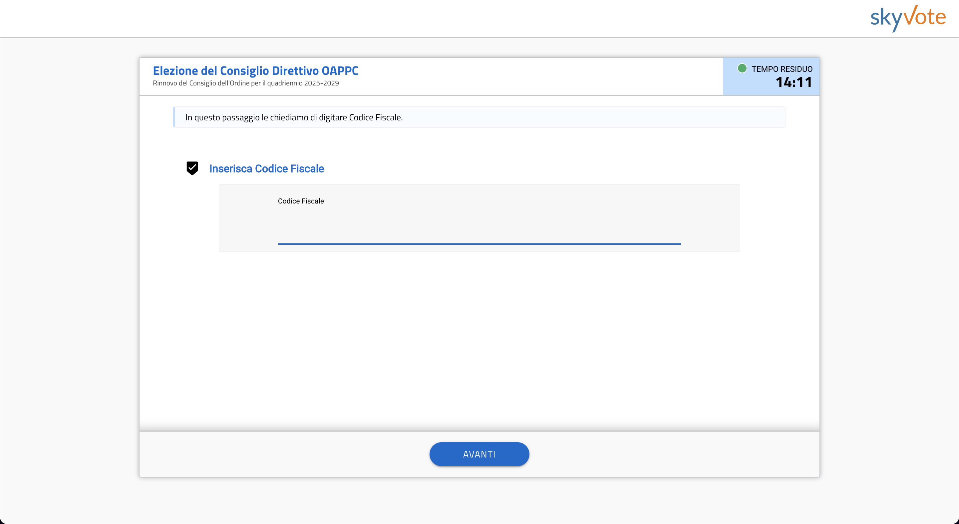
Manuale d’uso
Processo di autenticazione
Inserimento Codice Fiscale
Nell’apposito campo sarà necessario inserire il proprio codice fiscale per l’autenticazione in piattaforma.
Clicca sul tasto «AVANTI».

Slide 8
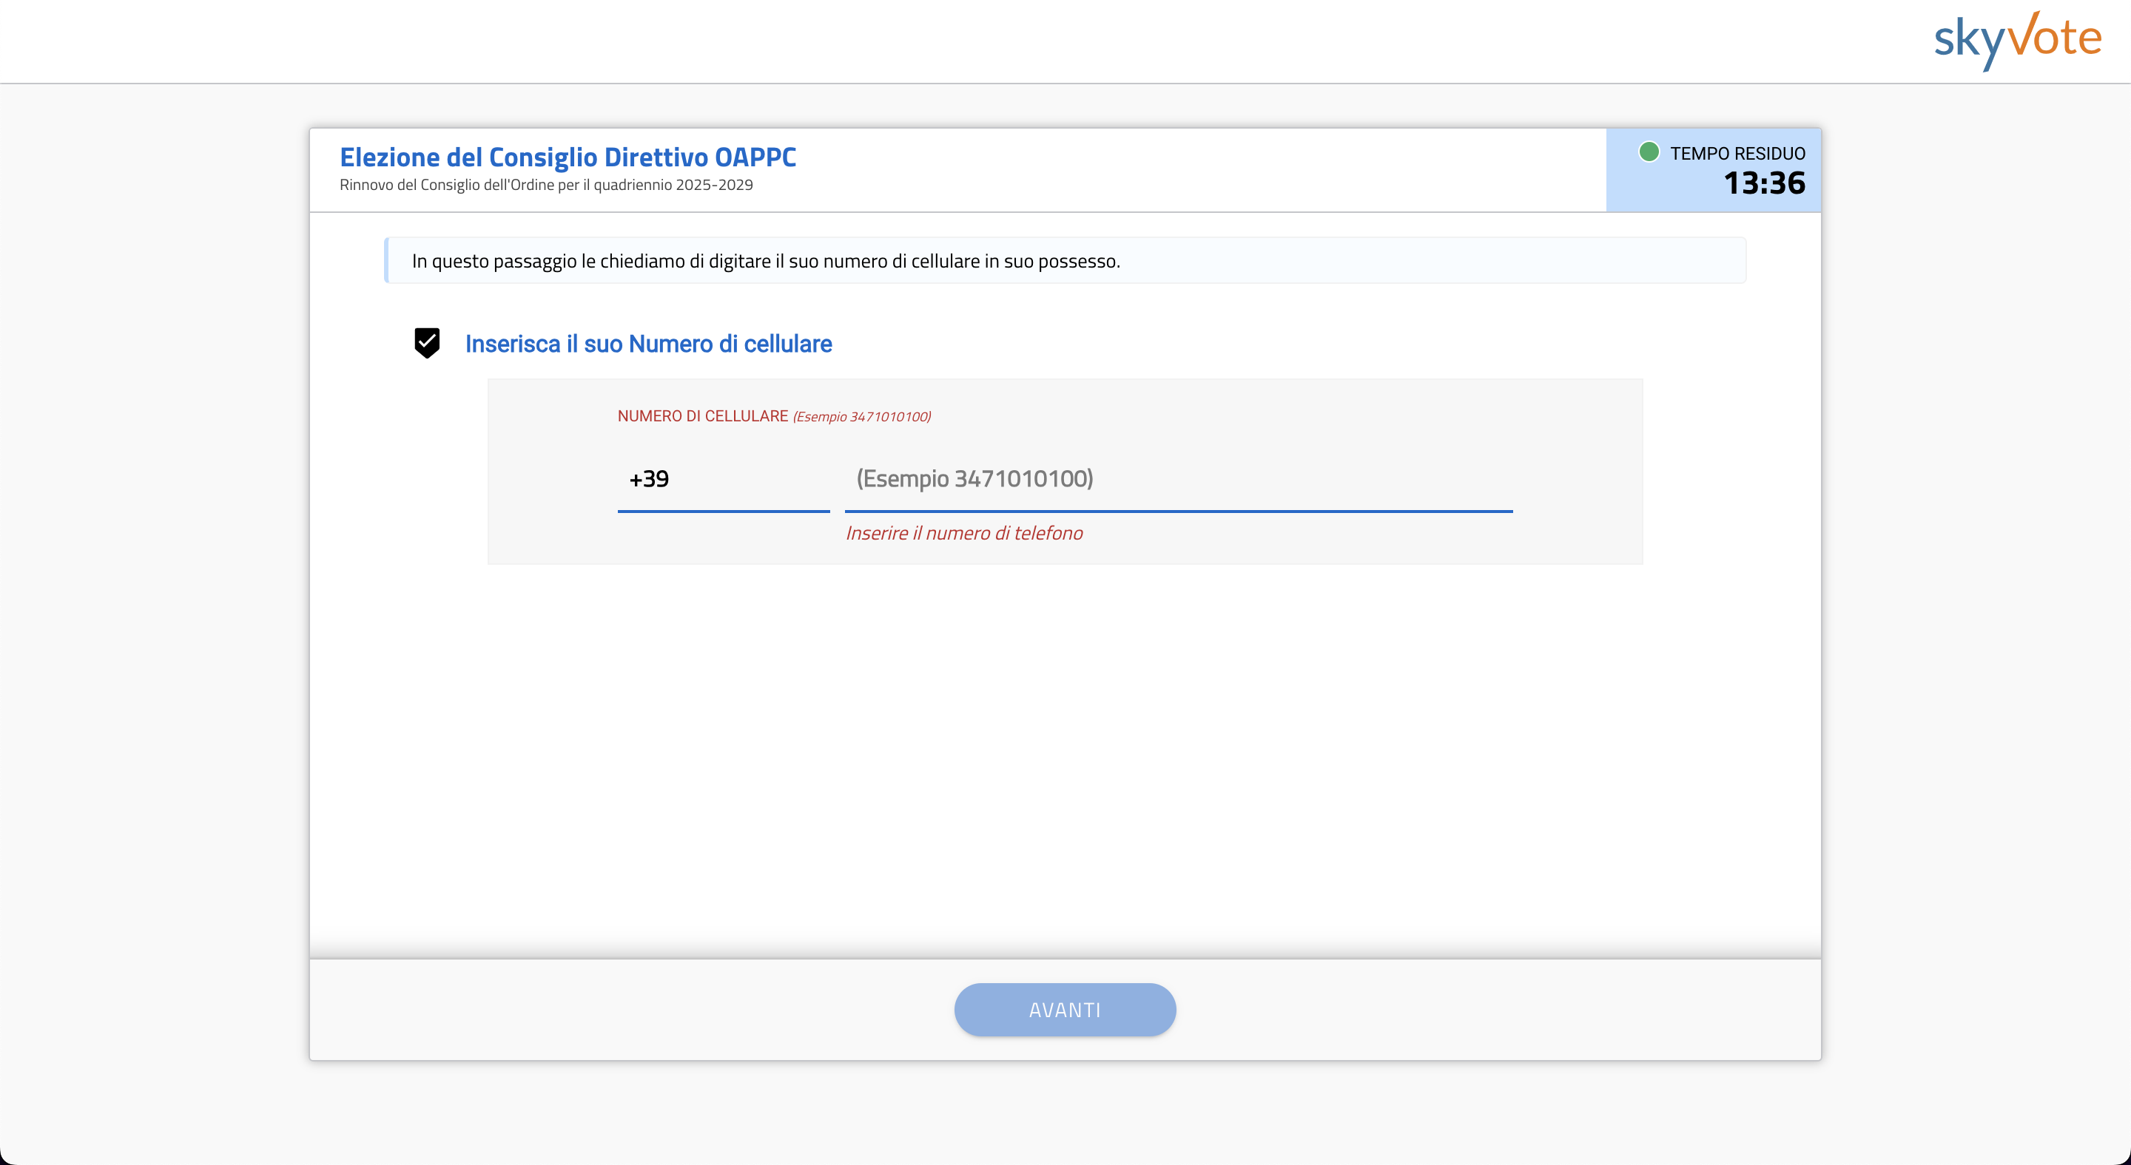
Manuale d’uso
Processo di autenticazione
Inserimento numero di cellulare
Inserire il numero di cellulare personale al quale si desidera ricevere il messaggio SMS per l’OTP di conferma del voto.
Lasciare il prefisso «+39» nel caso di ricezione dall’Italia.
Clicca sul tasto «AVANTI».
ATTENZIONE: il numero di cellulare si associa al Codice Fiscale dell’avente diritto in modo univoco, per cui non può essere usato per altri utenti.

Slide 9
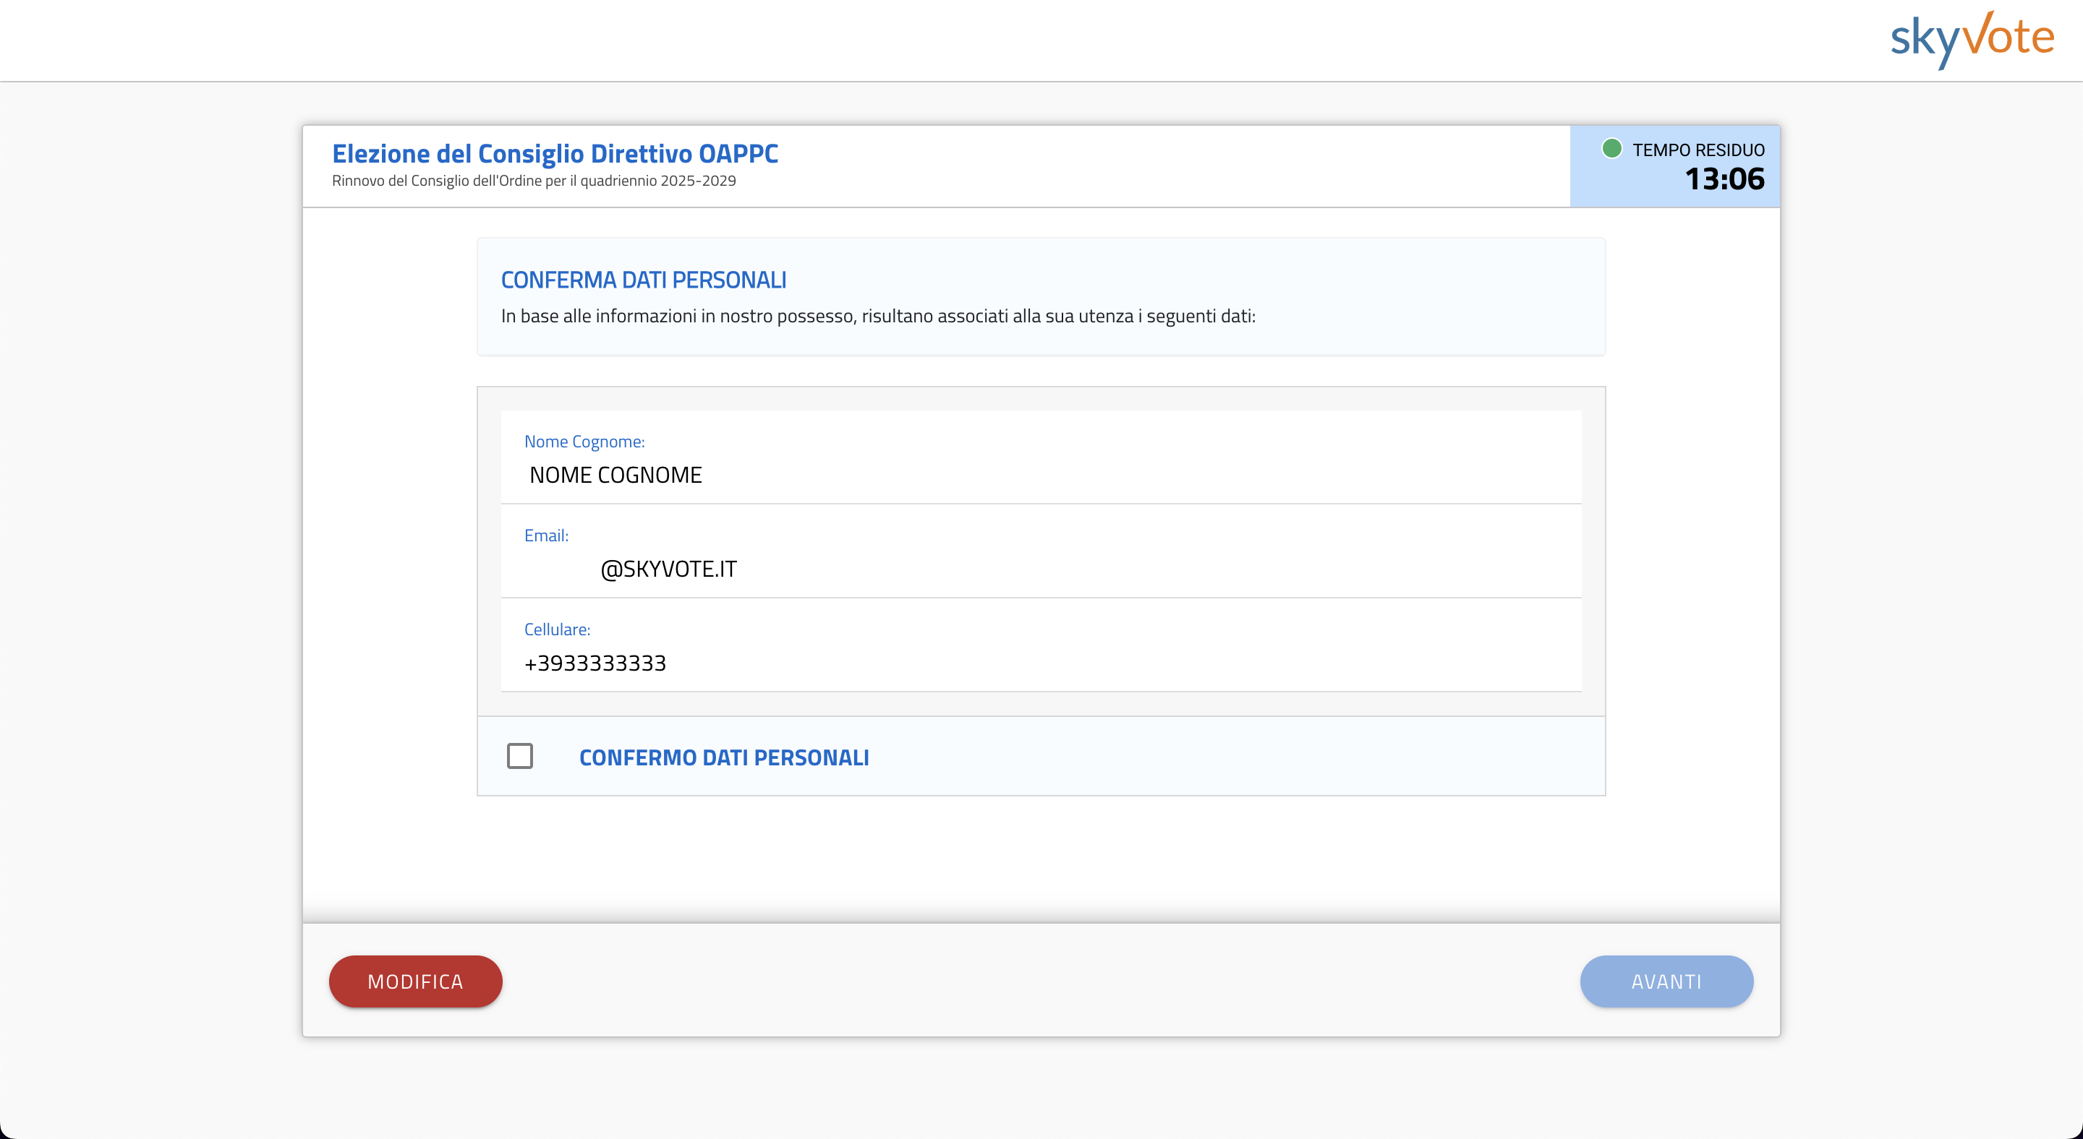
Manuale d’uso
Processo di autenticazione
Verifica dei dati personali
In questa fase sarà necessario verificare se i dati di contatto e del numero di cellulare inseriti nel passaggio precedente siano corretti, nel caso mettere il check sul box «CONFERMO DATI PERSONALI».
Clicca sul tasto «AVANTI» per proseguire.
ATTENZIONE: nel caso i dati non siano corretti ripetere la procedura per correggere il numero di cellulare inserito nel passaggio precedente.

Slide 10
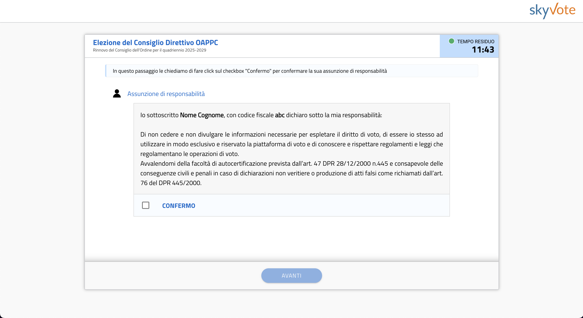
Manuale d’uso
Processo di autenticazione
Assunzione di responsabilità
In questa fase l’utente si assume la responsabilità civile e penale di espletare il voto secondo quanto previsto dalla legge ed i regolamenti relativi alle elezioni degli OAPCC .
Cliccare sul check box «CONFERMO».
Clicca sul tasto «AVANTI».

Slide 11
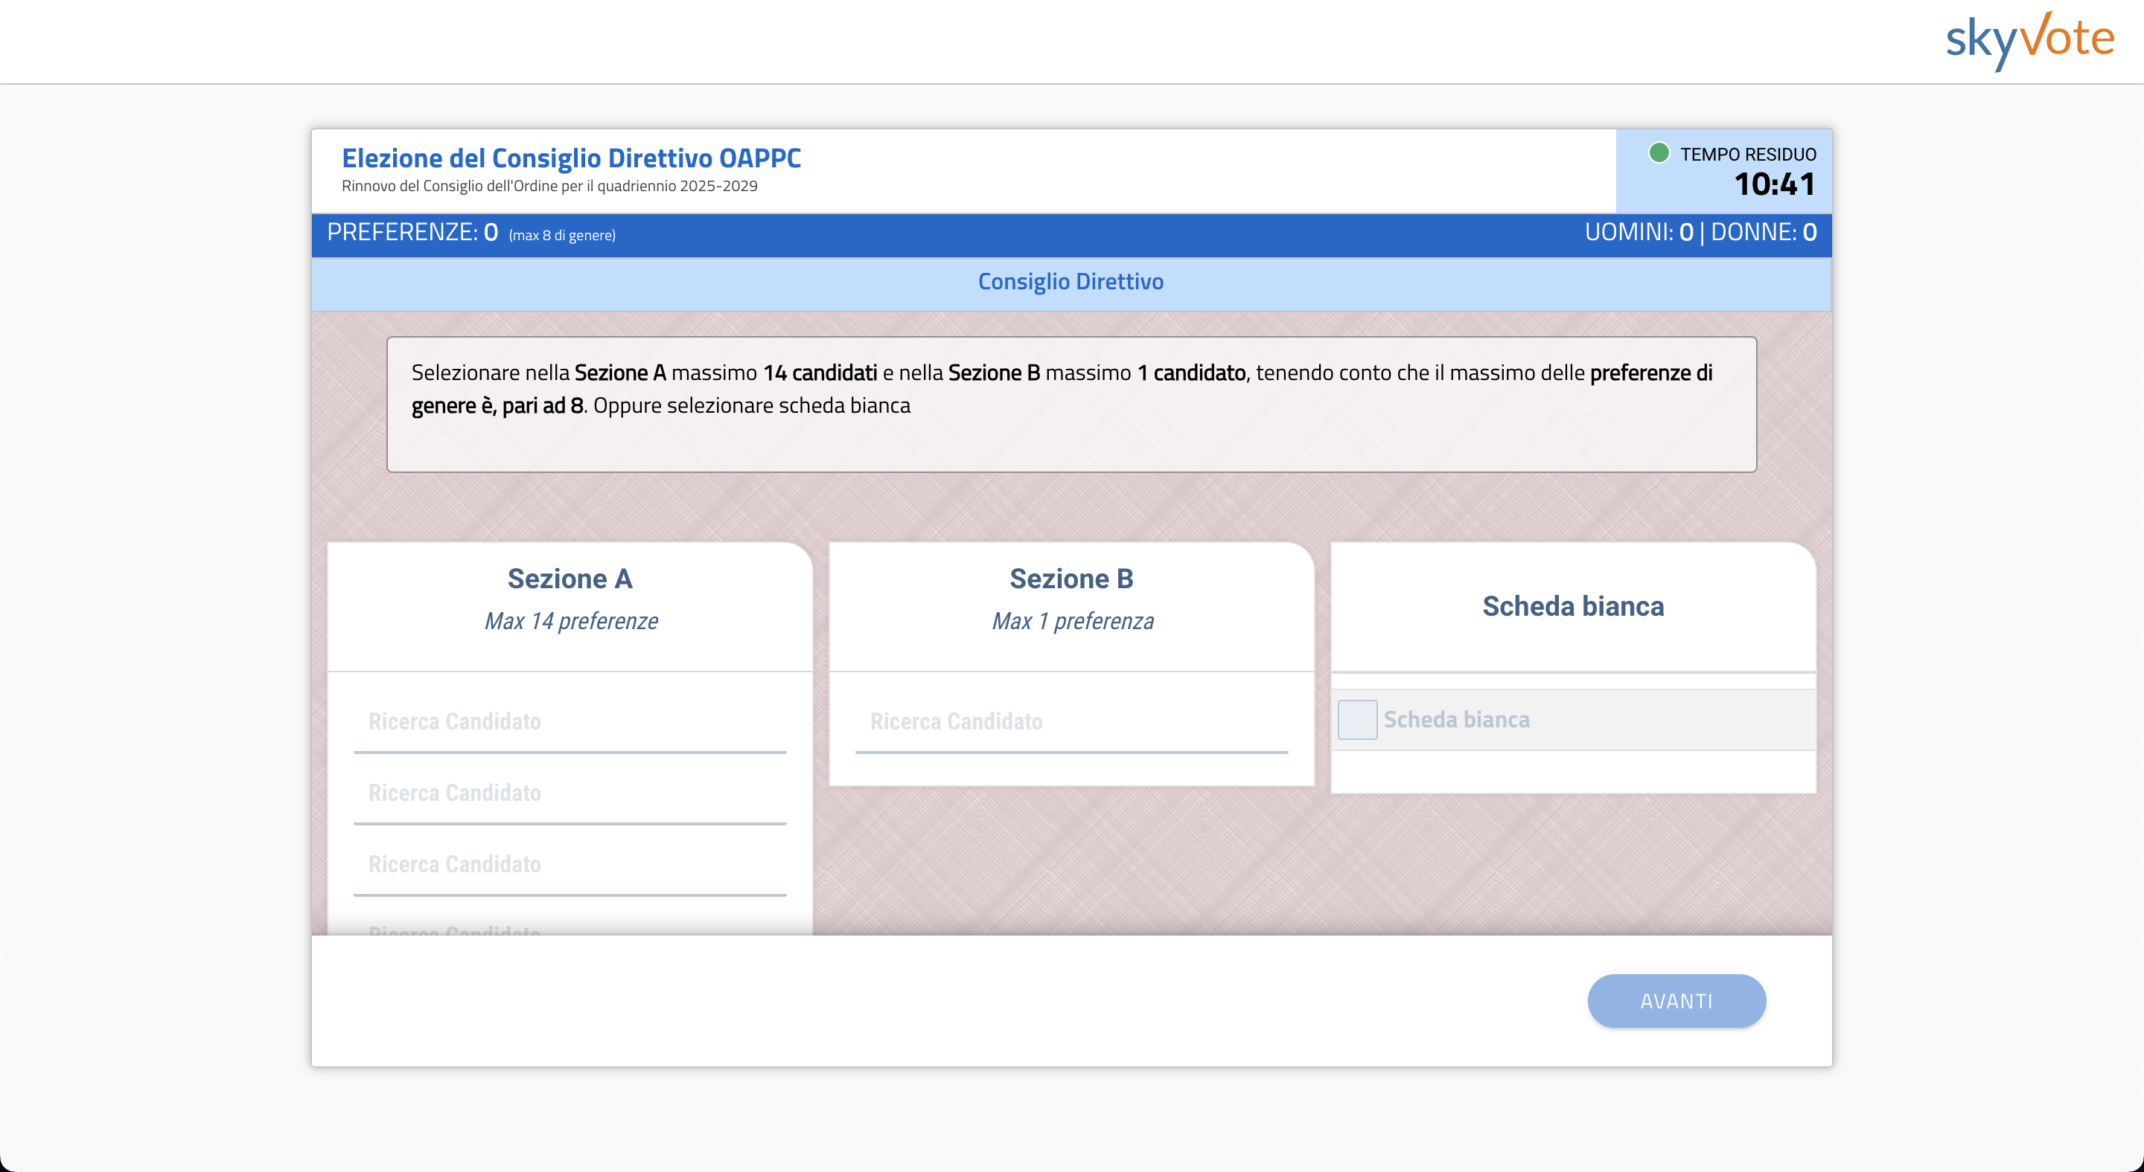
Manuale d’uso
Voto in cabina
La schermata della Scheda Elettorale
La pagina con le schede è costituita da 4 aree:
1
2
3
1
TIMER DEL TEMPO
15 minuti per espletare l’intero processo di voto, scaduto il tempo il processo riprende dalla PEC.
4
2
CONTATORE PREFERENZE
Riporta il numero di preferenze espresse in base a quello massimo esprimibile.
3
CONTATORE DI GENERE
Indica il numero di preferenze espresse per genere.
4
SCHEDA
La scheda elettorale sulla quale è possibile selezionare le preferenze.

Slide 12
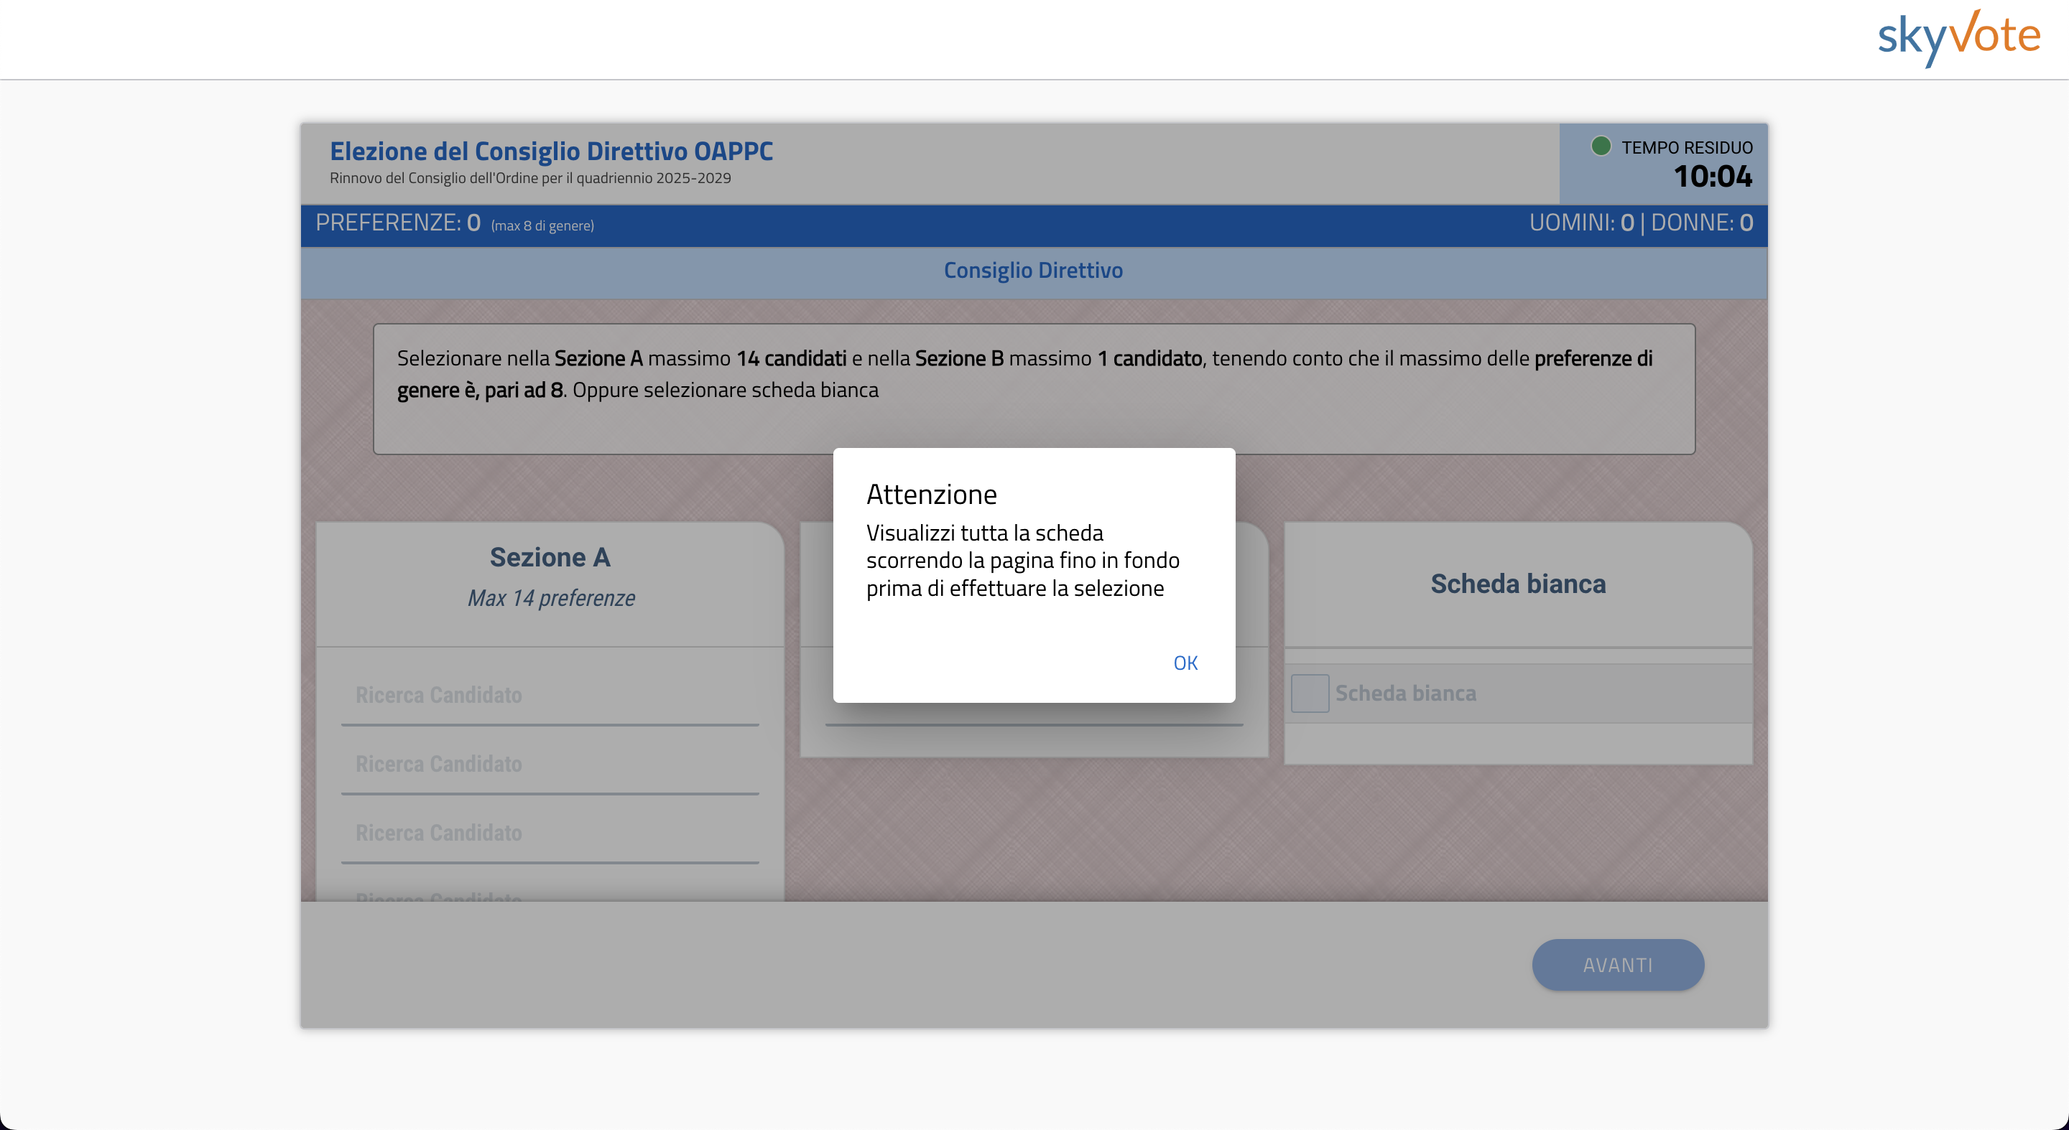
Manuale d’uso
Voto in cabina
Visibilità scheda
Per iniziare ad esprimere le proprie preferenze il sistema obbliga l’utente a prendere visione di tutta la scheda affinché sia completa la visione della stessa.
Una volta scorsa tutta la scheda sarà possibile esprimere le preferenze.

Slide 13
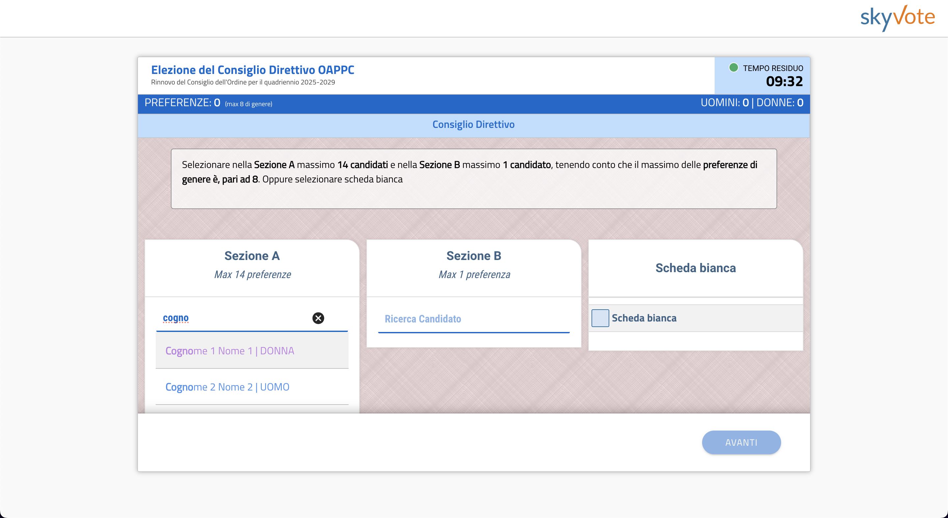
Manuale d’uso
Voto in cabina
Selezione delle preferenze
La selezione delle preferenze avviene digitando il nome/cognome del candidato che si desidera sulla barra di “Ricerca Candidato“ posto per le due sezioni.
Il contatore delle preferenze indica quante preferenze sono state espresse. Raggiunto il massimo numero possibile, il sistema non consentirà di aggiungerne altre.
Conclusa la selezione premere il tasto «AVANTI».
ATTENZIONE: è sempre possibile votare «Scheda Bianca», in tal caso non si sarà espressa alcuna preferenza.

Slide 14
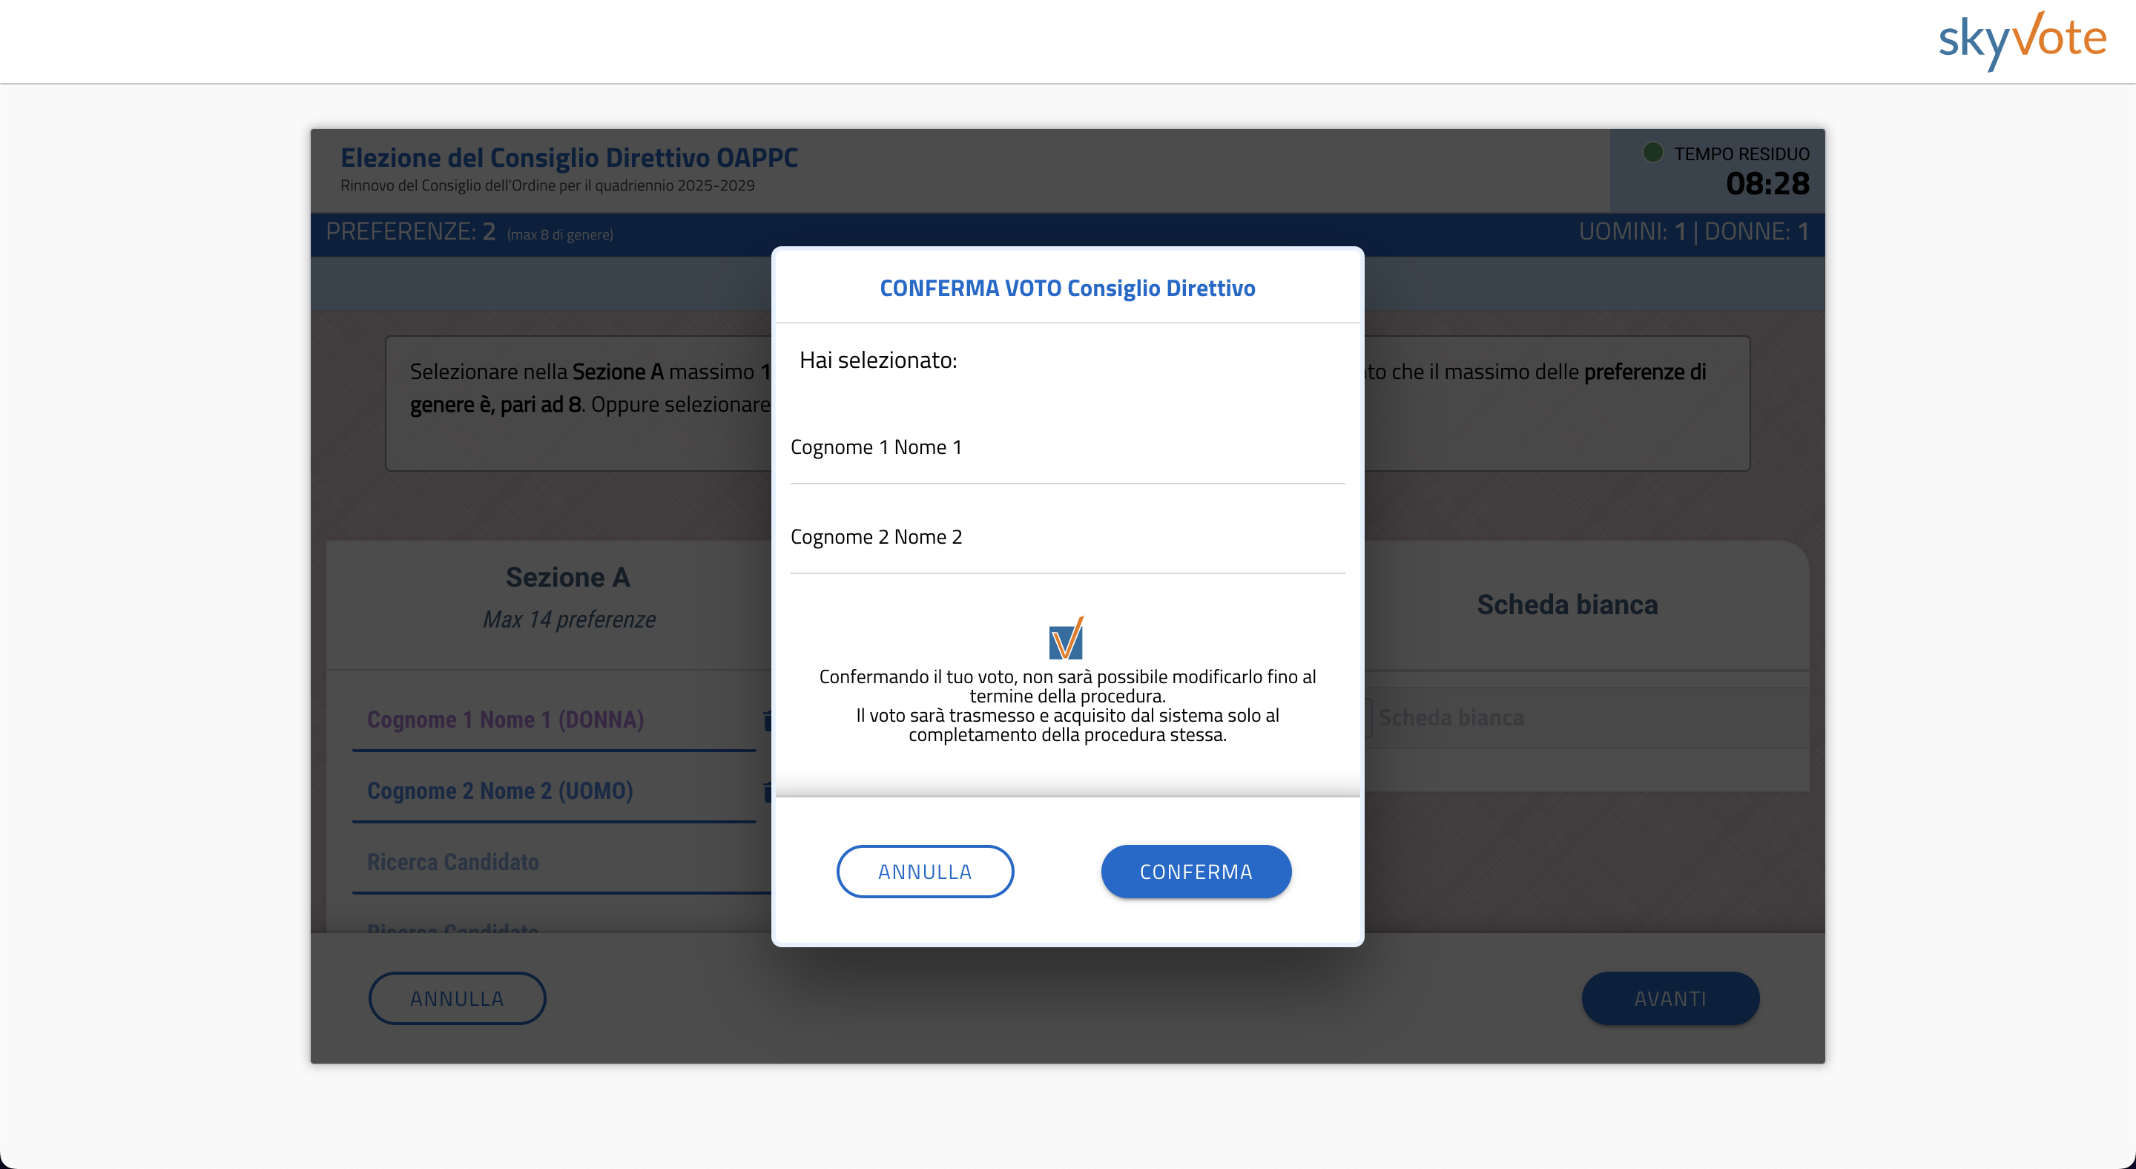
Manuale d’uso
Voto in cabina
Conferma della selezione
Il sistema chiederà la conferma della scelta dei candidati.
Per confermare premere sul tasto «CONFERMA».
Per tornare indietro cliccare sul tasto «ANNULLA», in questo caso la scheda manterrà le selezioni fatte.
Per resettare e azzerare le preferenze espresse premere il tasto «ANNULLA» sotto la scheda elettorale.

Slide 15
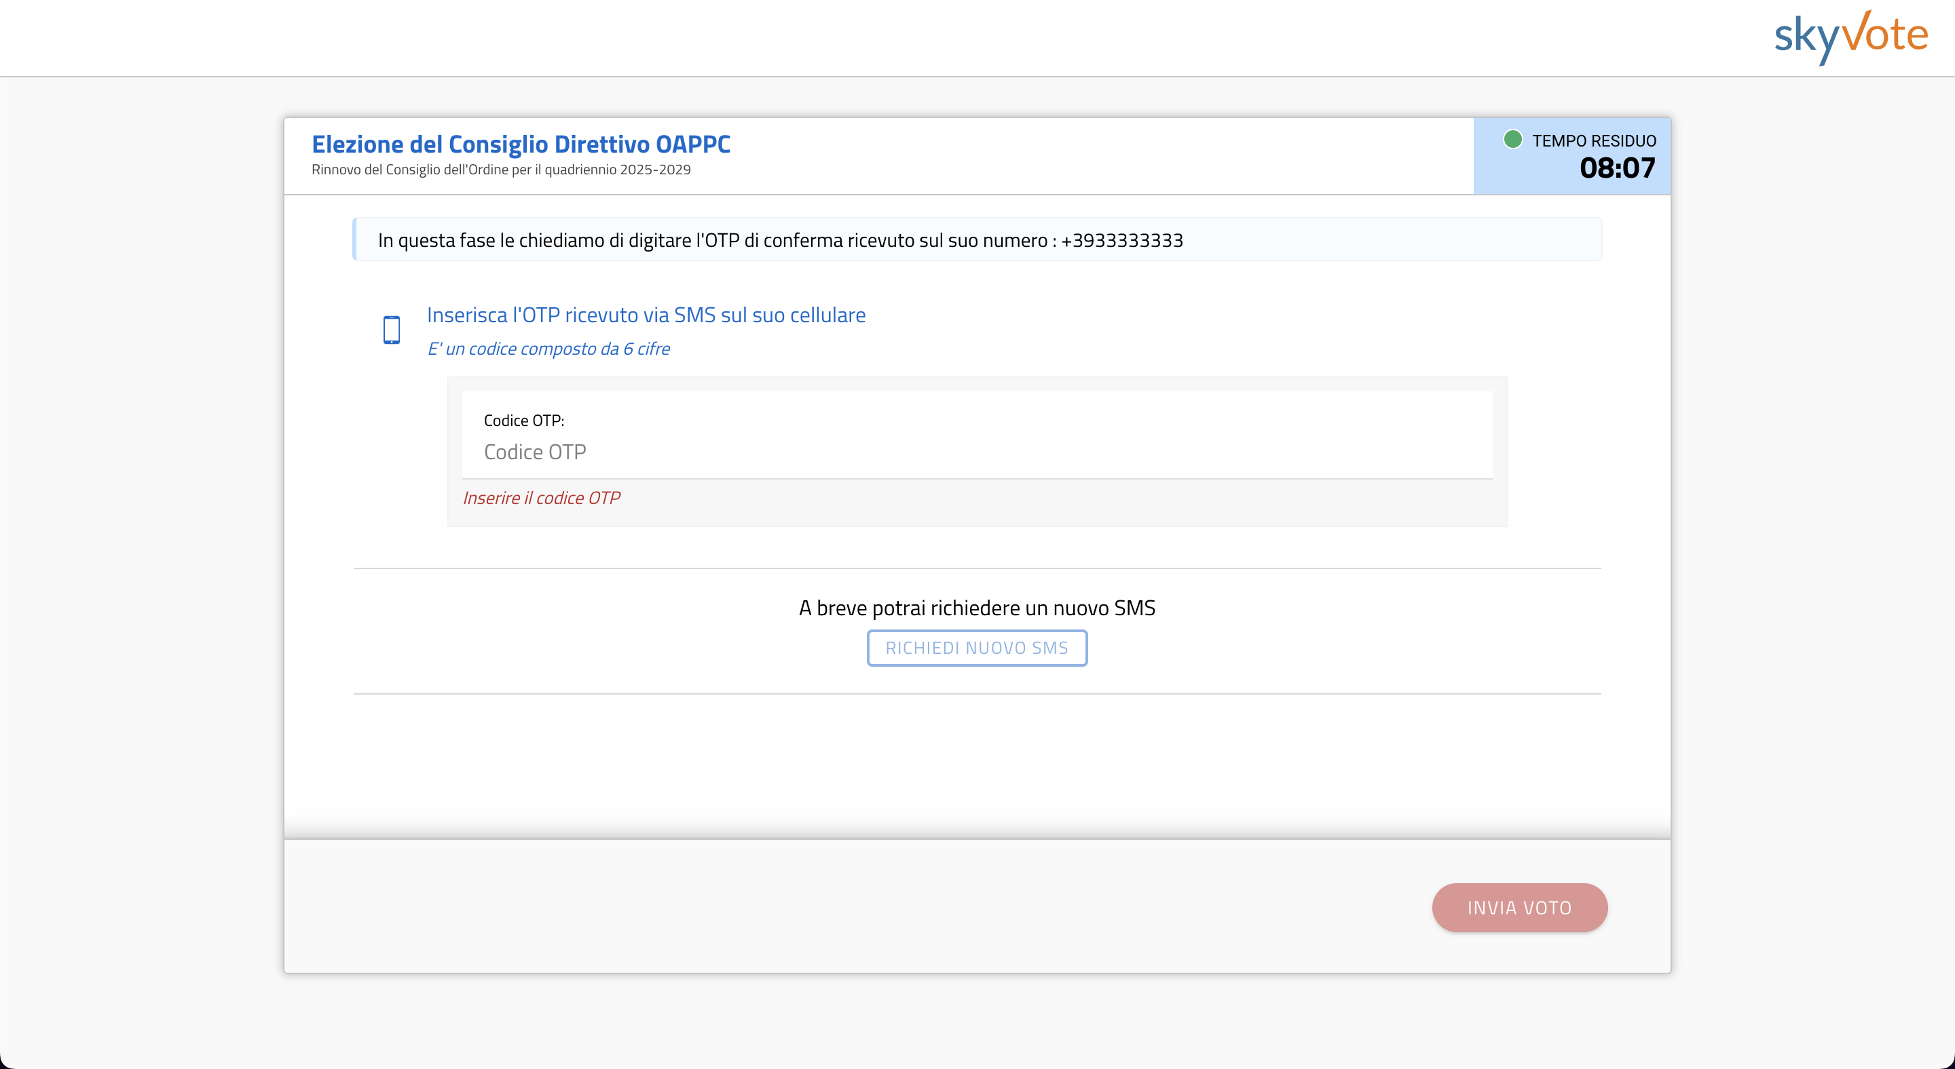
Manuale d’uso
Voto in cabina
Invio del voto nell’urna
Conclusa e confermata l’operazione di scelta, l’utente dovrà inserire all’interno dell’apposito spazio, un codice OTP di 6 cifre ricevuto tramite SMS.
Premere il tasto «INVIA VOTO» per completare l’operazione.
ATTENZIONE: accertarsi che il telefono cellulare relativo al numero inserito a pag. 7 del manuale sia sotto copertura di rete.
Se dopo 30 sec. non si riceve l’SMS verificare se il numero indicato sia corretto o richiedere un nuovo invio.

Slide 16
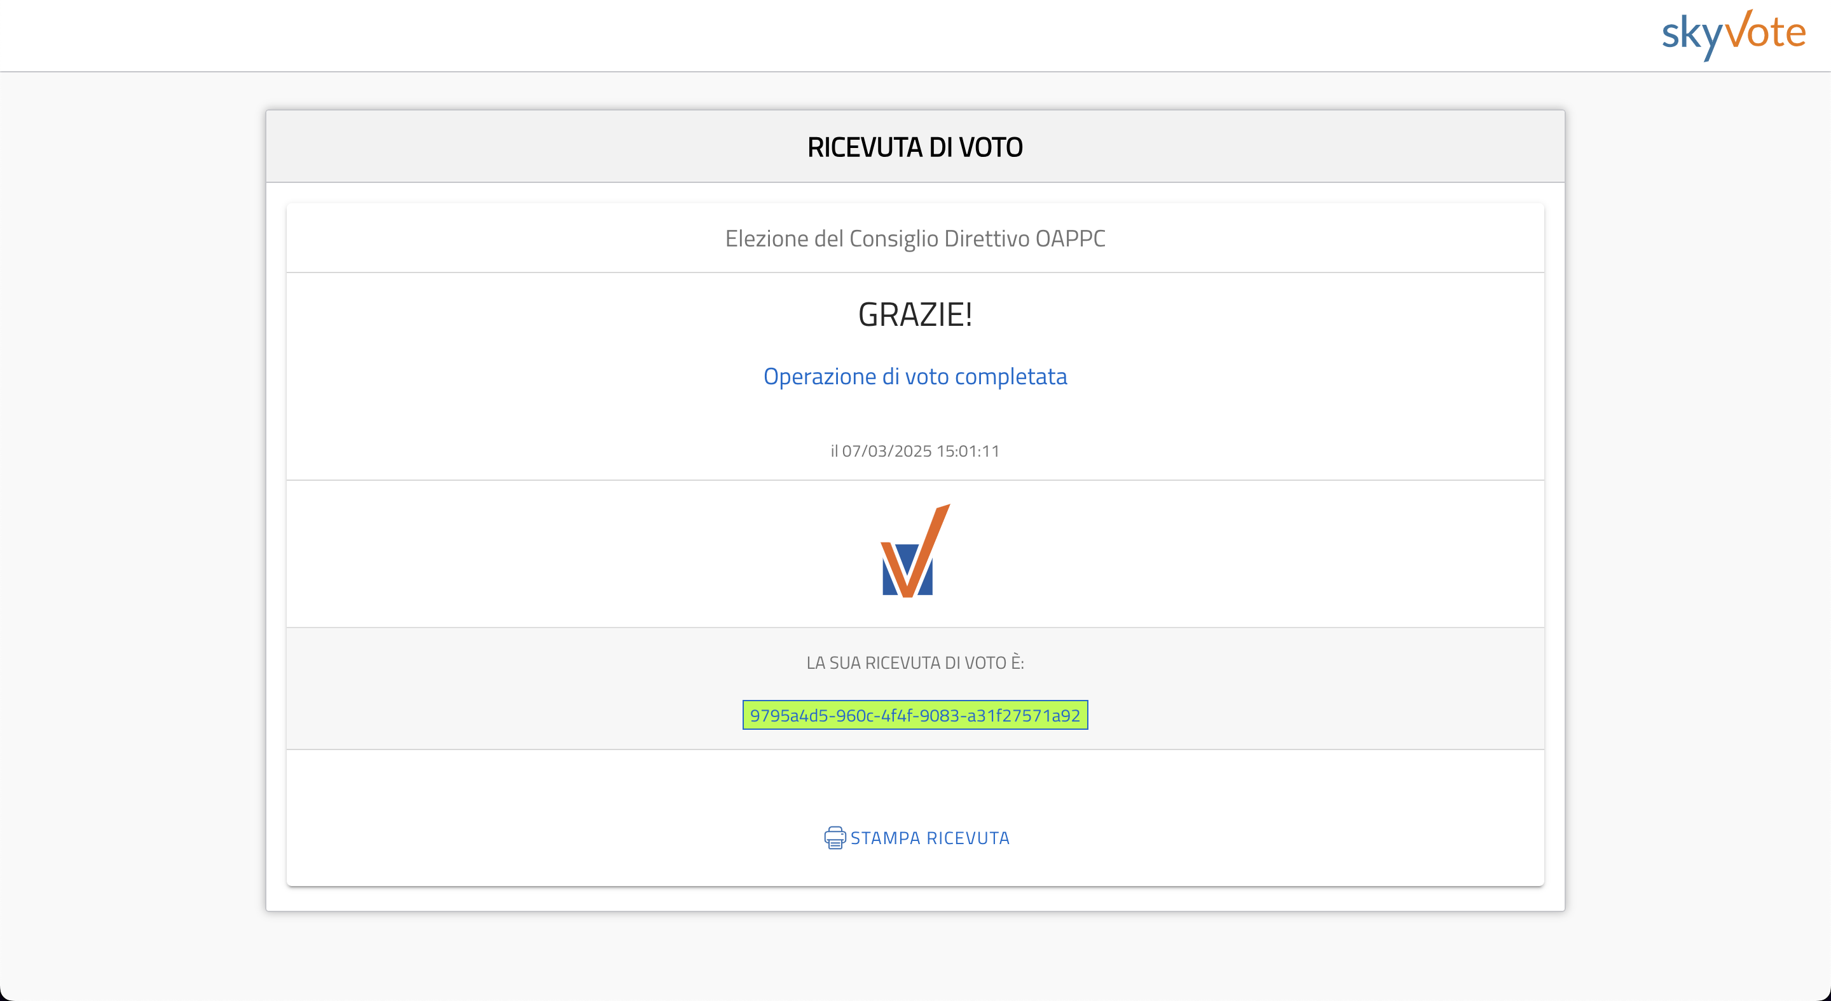
Manuale d’uso
Voto in cabina
Certificato di avvenuta votazione
Una volta inviato il voto all’urna il sistema genera un certificato di voto univoco che attesta che il processo si è concluso con successo e l’utente ha votato correttamente.
Una copia della ricevuta di voto viene inviata automaticamente alla PEC dell’utente come riprova del voto.
ATTENZIONE: la ricevuta di voto attesta che la votazione si è conclusa con successo, se il sistema non visualizza tale schermata il voto non è stato acquisito e sarà necessario ripetere il processo.

Slide 17
Manuale d’uso
Assistenza e Supporto
Per eventuali difficoltà tecniche durante il periodo di votazione è possibile contattare l’assistenza nelle seguenti modalità:
via mail supporto@skyvote.it
via telefono 06.87165096

